Slide 1

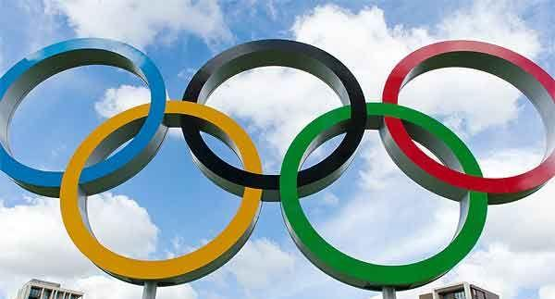
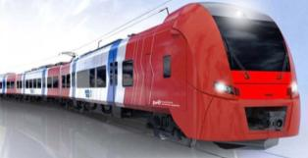
ОЛИМПИЙСКИЕ ИГРЫ
«Быстрее, выше, сильнее»
Подготовила Лашманова Людмила Ильинична, учитель русского языка и литературы

Slide 2
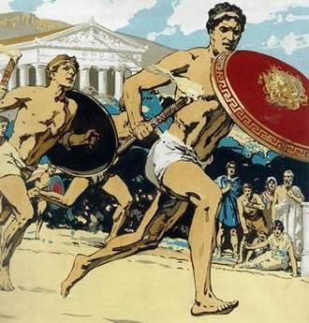
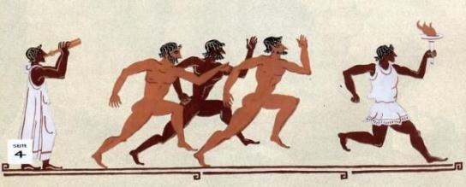
Возникновение Олимпийских игр
В 776 году до н.э. Олимпийский праздник получил общегреческое признание. Этот год явился первой летописной страницей Олимпийских игр.

Slide 3
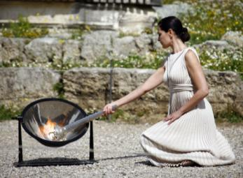
Интересные факты о древних Олимпийских играх
Атлеты-олимпийцы соревновались обнаженными
Повар - первый чемпион олимпийских игр
Вместо медалей - оливковая ветвь
Бег был единственным видом соревнований
Панкратион - это древний вид борьбы без правил
Панэллинские игры
Женские спортивные игры
Антикиферский механизм

Slide 4
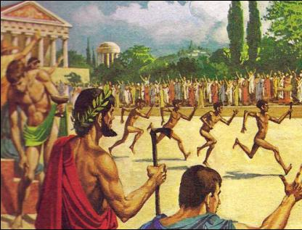
Запрет Олимпийских игр
Римляне, ставшие к 390 г. н.э. христианами, посчитали эти спортивные состязания языческим фестивалем. В 394 г. н.э. император Римской империи Феодосий I запретил проведение Олимпийских игр

Slide 5
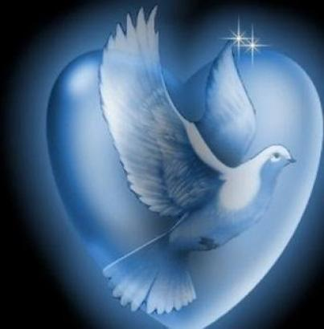
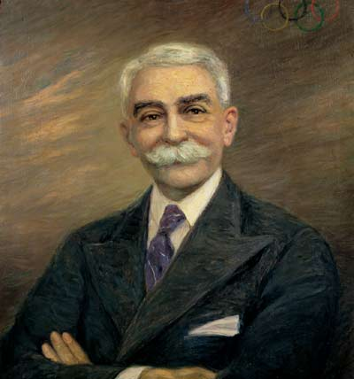
Возрождение Олимпийских игр

Slide 6
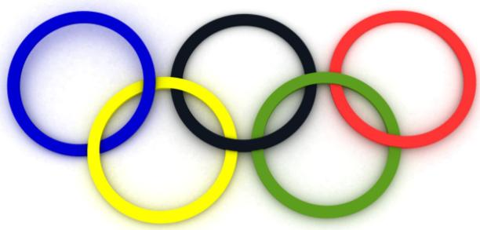
Символ Олимпийских игр
пять скреплённых колец, символизирующих объединение пяти частей света в олимпийском движении

Slide 7
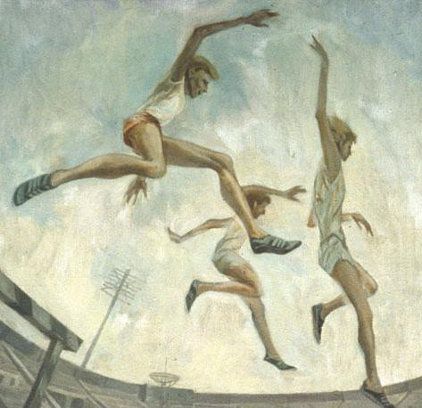
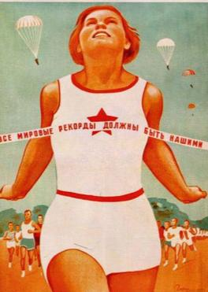
Девиз Олимпийских игр
Citius, Altius, Fortius

Slide 8
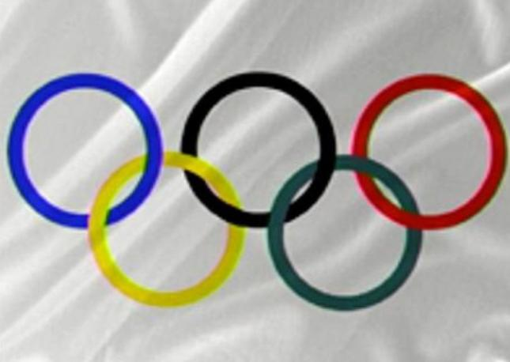
Флаг Олимпийских игр

Slide 9
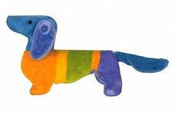
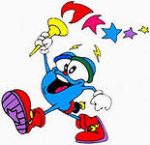
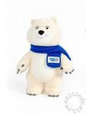
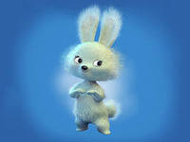
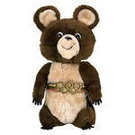
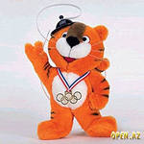
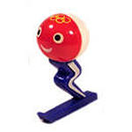
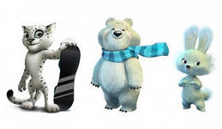
Олимпийские талисманы
миссия олимпийского талисмана — отразить дух страны-хозяйки игр, принести удачу спортсменам и накалить праздничную атмосферу

Slide 10
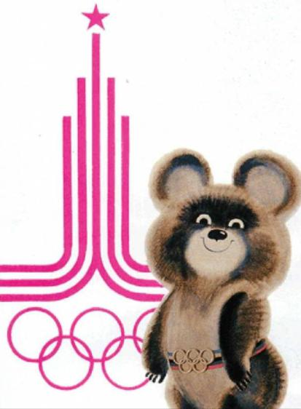
Олимпийские игры в Москве
Это были первые в истории Олимпийские игры на территории Восточной Европы, а также первые Игры, проведённые в социалистической стране.

Slide 11
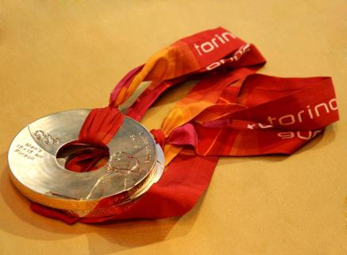
Олимпийские достижения
За 14 дней соревнований спортсмены, представляющие все 5 континентов, установили 74 олимпийских, 39 европейских и 36 мировых рекордов.

Slide 12
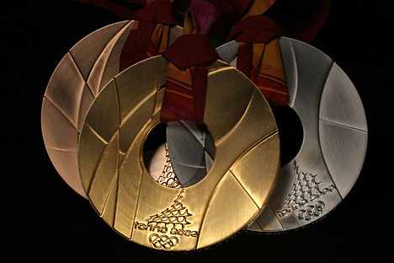
Неофициальный медальный зачет
СССР занял первое место, набрав символическое число золотых медалей-80.

Slide 13
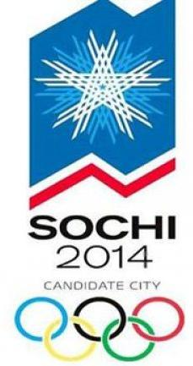
Олимпиада 2014 года
Заявки на проведение олимпиады подавали шесть городов : Зальцбург (Австрия), София (Болгария), Хака (Испания), Бакуриани (Грузия), Пьен-Чонг (Корея), Алма-Ата (Казахстан), Сочи.

Slide 14
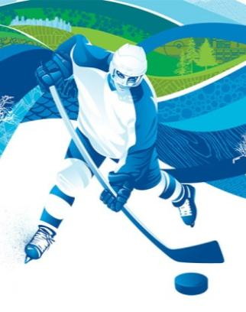
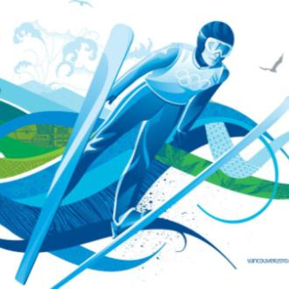
Сочи – олимпийская столица
Россия – это страна, где зимние виды спорта являются национальными.
Россия, как страна, давшая миру 600 олимпийских чемпионов, заслуживает принять зимнюю олимпиаду!

Slide 15
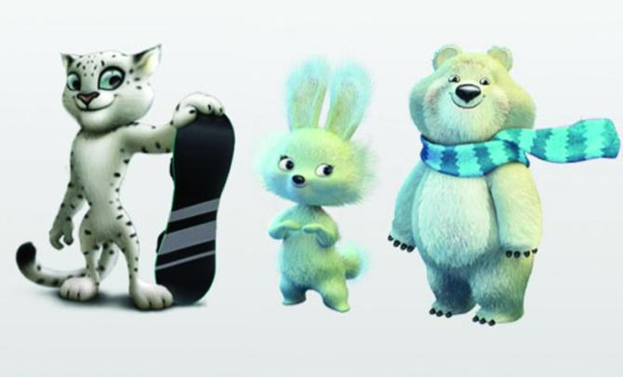
Талисман игр Сочи – 2014

Slide 16
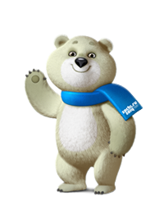
Белый Мишка
Белый мишка с раннего детства воспитывался полярниками. Именно они научили его кататься на лыжах, бегать на коньках и играть в керлинг. Но больше всего белому мишке понравилось кататься на спортивных санках.

Slide 17
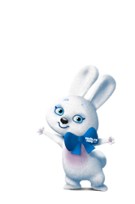
Зайка
Зайка – самая активная жительница зимнего леса. Ее друзья всегда удивляются – и как она все успевает!? Ведь Зайка не только успевает учиться в Лесной Академии на «отлично», помогать маме в семейном ресторанчике «Лесная запруда», но и участвовать в различных спортивных соревнованиях.

Slide 18
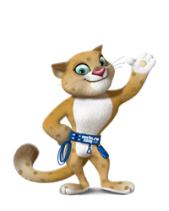
Альпинист Леопард
Горный спасатель-альпинист Леопард живет в кроне огромного дерева, которое растет на самой высокой скале в заснеженных горах Кавказа. Он всегда готов прийти на помощь и не раз спасал расположенную неподалеку деревню от лавин.

Slide 19
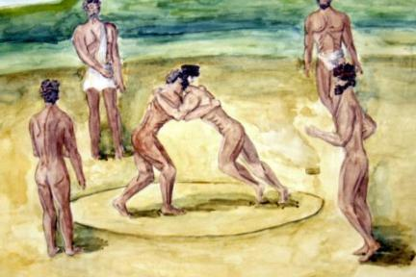
Какие виды спорта были включены в первые Олимпийские игры?

Slide 20
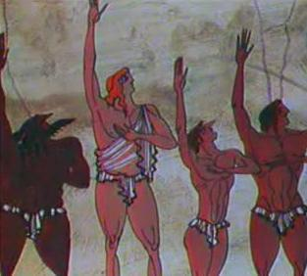
Как называли победителей Игр в Древней Греции?

Slide 21
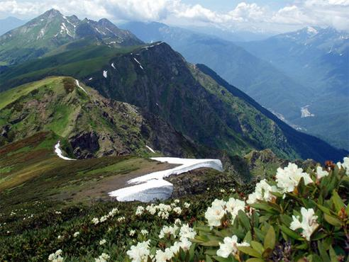
Как называется и посёлок, и горнолыжный курорт в Сочи?

Slide 22
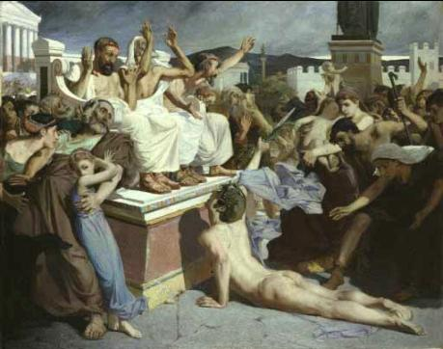
Какой вид спорта был включён в программу Олимпиад из-за легенды о смерти его основоположника?

Slide 23
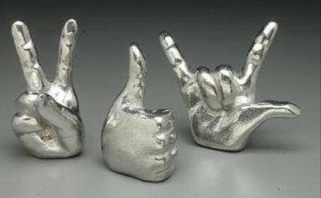
О каком виде спорта англичане говорят, что это обмен мнениями при помощи жестов?

Slide 24
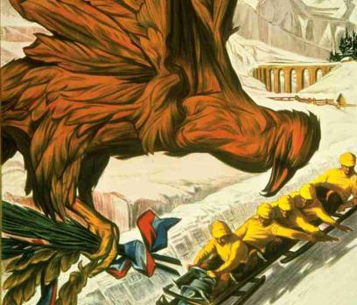

Начиная с 1924 года к словам «Олимпийские игры» стали добавлять ещё одно то или иное слово. Какое?

Slide 25
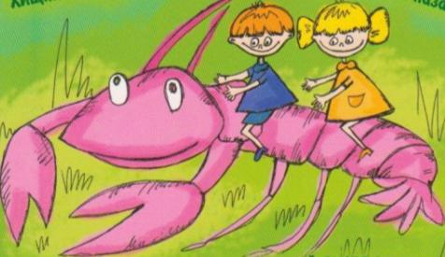
Только в одном виде спорта надо к победе буквально пятиться задом. Когда-то он даже входил в программу Олимпийских игр. Назовите этот вид.

Slide 26
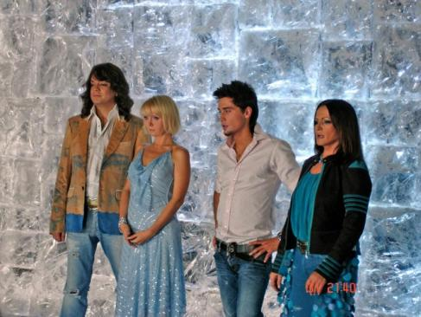

Кто в марте 2010 года был выбран композитором для написания гимна Сочи-2014?

Slide 27
Полны величия заснеженные горы.
Играет бликами морская даль.
Полны спортсмены олимпийского задора,
А солнце в небе блещет как медаль!
(В. Негодаев)

